Slide 1

RETAPP
Miembros del equipo:
Alejandro Reyes Albillar
Joaquin Vasalo Vicedo
Antonio Villaescusa Martín
Alejandro Salvador Micó
Sergi Francés Méndez
logotipo aqui

Slide 2
Índice
Idea del proyecto
Interfaz android
Copyright

Slide 3
Idea del proyecto
RetApp será una aplicación para móvil que:
Permitirá a las empresas publicitarse a cambio de dar premios a los concursantes
Los concursantes serán premiados directamente por la empresa o marca patrocinadora y sabrán en todo momento si van ganando o no.
Fomentará en ocio y el “buen rollo” entre empresa y consumidor.

Slide 4
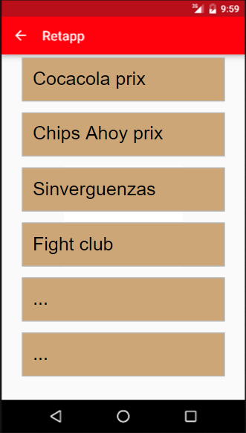
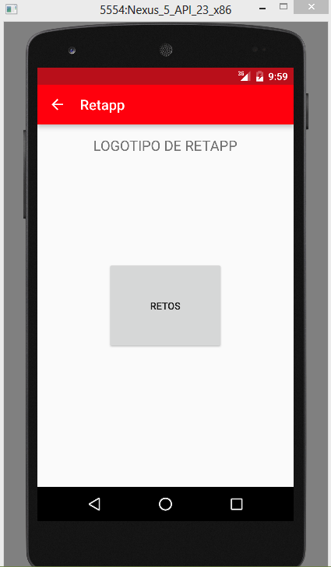
Interfaz Android
(Menú principal)
Cocacola prix
Chips Ahoy prix
Sinverguenzas
Fight club
...
...

Slide 5
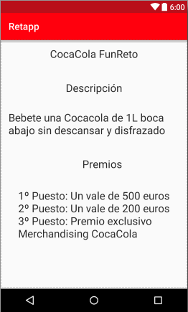
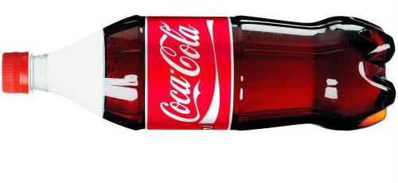
Interfaz Android (Reto)

Slide 6
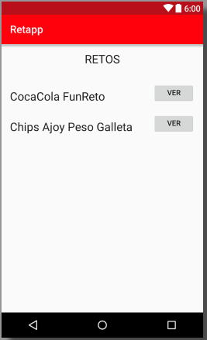
Interfaz Android
(Historial de Retos)

Slide 7
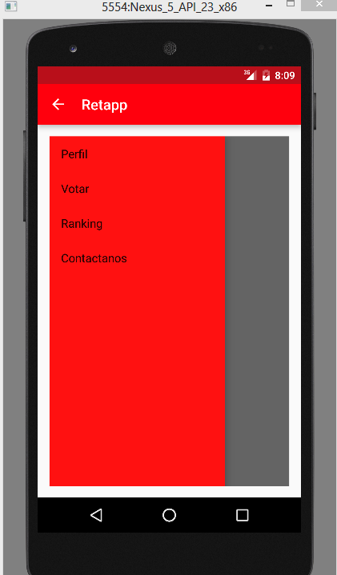
Interfaz Android
(Menú desplegable)

Slide 8
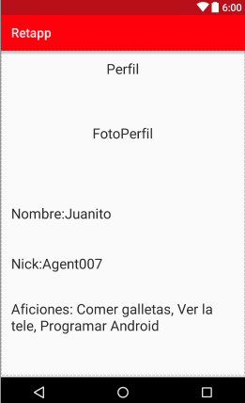
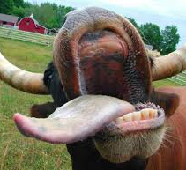
Interfaz Android (Perfil)

Slide 9
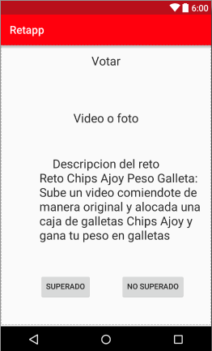

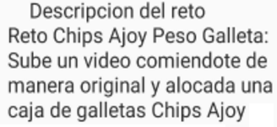
Interfaz Android (Votar)

Slide 10
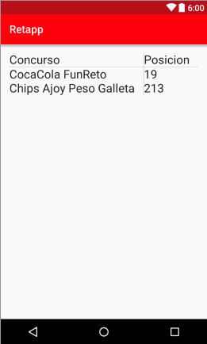
Interfaz Android (Ranking)

Slide 11
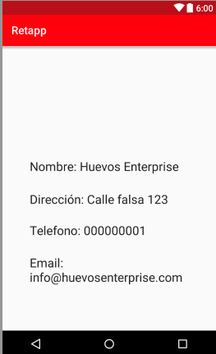
Interfaz Android
(Contactanos)

Slide 12
Copyright
Los nombres de Coca Cola y de Chips Ahoy han sido utilizados con el único propósito de ayudar a comprender este programa y, por tanto, los desarrolladores de este proyecto no van a hacer uso comercial de esta presentación fuera del aula docente de la asignatura de TAES de la Universidad de Alicante.

